Slide 1
PŘÍRODNÍ POLYMERY Polysacharidy I MAZOVATĚNÍ ŠKROBU
RNDr. Ladislav Pospíšil, CSc.

Slide 2
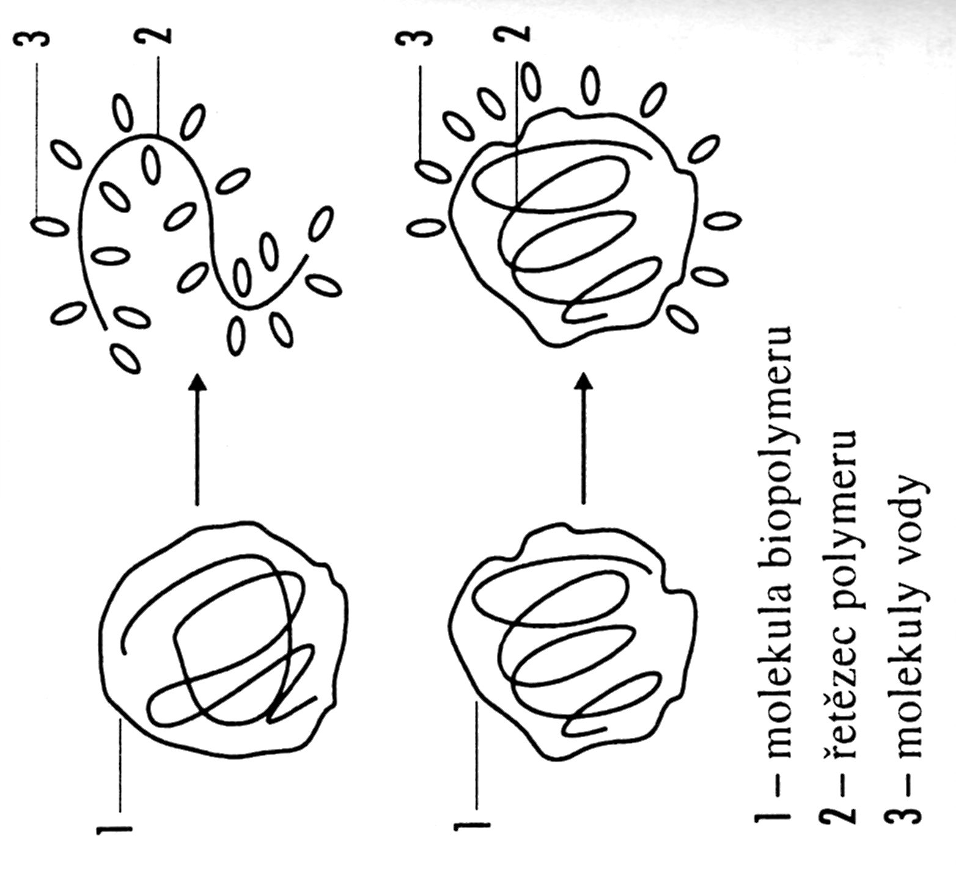
Rozpustnost versus botnání
nebo jiného rozpouštědla (solvatačního činidla)

Slide 3
rozpouštění ŠKROBU
NATIVNÍ ŠKROB není ve STUDENÉ VODĚ rozpustný, má pouze vodu v kapilárách a ve vodíkových můstcích, cca. 14 – 16 % vody
Při vložení nativního škrobu do vody za laboratorní teploty se jen zaplňují další kapiláry vodou
Při zvyšování teploty nad cca. 50 °C BOTNÁ , vodíkové můstky se rozrušují a vzniká DISPERZE ZBOTNANÝCH (hydratovaných) ČÁSTIC VE VODĚ
Po přijetí další vody dojde k plné (maximální pro daný škrob) HYDRATACI, rozpadají se zrna škrobu a vzniká gel (amylopektin) a vysokoviskózní koloidní roztok (amylóza)
Výsledný stav se nazývá MAZOVatění škrobu

Slide 4
Chování škrobu ve vodě
Laboratorní teplota: pouze vratné zaplnění kapilár v zrnu škrobu
Zvyšování teploty: postupná hydratace a rozpad vodíkových můstků, rozpouštění AMYLÓZY, AMYLOPEKTIN pouze botná
Zvyšující se teplota & míchání: rozpad hydratovaných zrn a dosažení „BODU MAZOVATĚNÍ ŠKROBU (peptizace)“
BOD MAZOVATĚNÍ ŠKROBU je charakteristický pro různé škroby

Slide 5
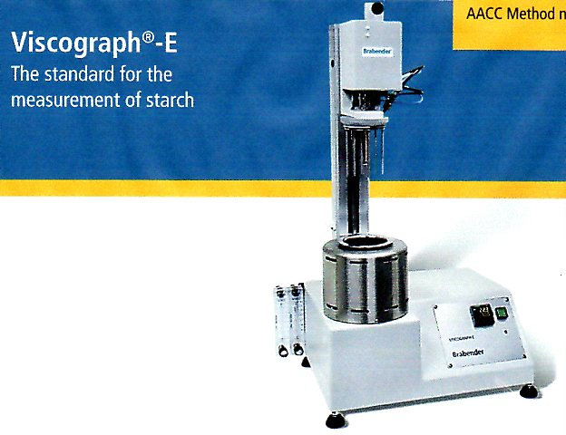
Křivky MAZOVATĚNÍ škrobu ve vodě
Suited for starch and flour
Usage for acid and lye
Small sample size (5 - 15 g)
Short measuring times
Speed (0 - 300 min⁻¹)
Temperature measurement within the sample
Heating / cooling rates of up to 10°C / min
No follow-up costs
Evaluation in BU, mPas, cP or cmg
Upravený ROTAČNÍ VISKOZIMETR

Slide 6
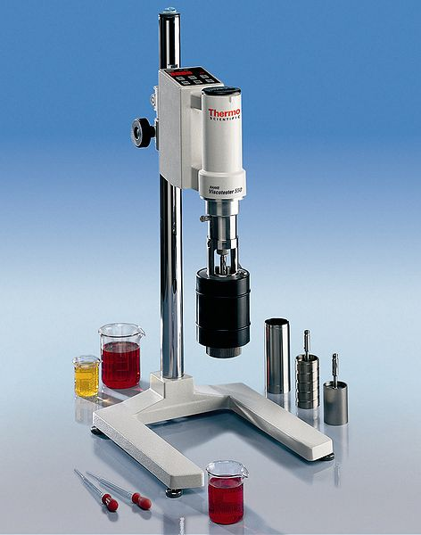
ROTAČNÍ VISKOZIMETR
Upravený ROTAČNÍ VISKOZIMETR
Standardní ROTAČNÍ VISKOZIMETR

Slide 7
SOL > GEL (obecně)
GEL je DISPERZNÍ SOUSTAVA, ve které spojitý DISPERZNÍ PODÍL je prostupuje spojité DISPERZNÍ PROSTŘEDÍ
PŘÍKLADY
PVC pasta > SOL (disperze částic PVC ve směsi změkčovadel) > zahřátí (interakce PVC částic se změkčovadly = ŽELATINACE) > ochlazení > GEL
KLÍH (vyroben z KOLAGENU) > SOL (zředěný roztok v teplé vodě) > zahuštění a ochlazení > KLIHOVÁ GALERTA = GEL
POTRAVINÁŘSTVÍ > ROSOL Z ŽELATINY

Slide 8
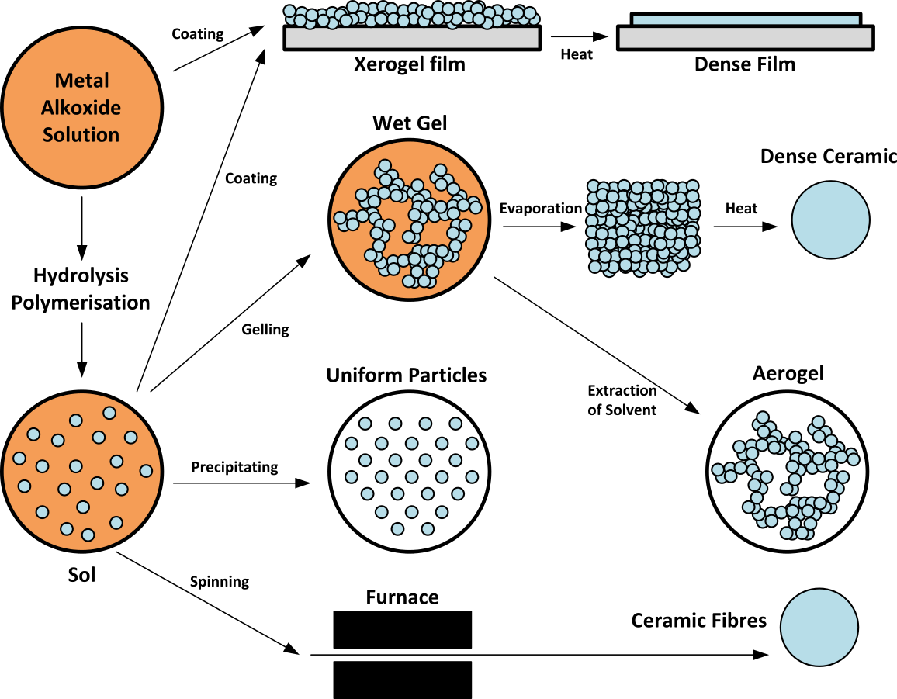
Škrobu se týká toto

Slide 9
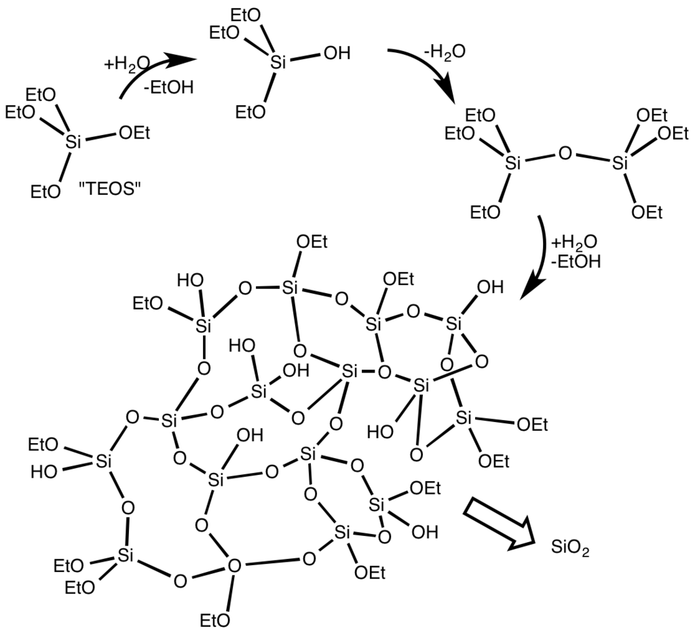
SOL – velké částice v roztoku
Po vyžíhání vznikne pevný GEL

Slide 10
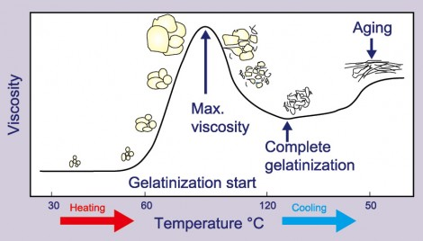
Křivka MAZOVATĚNÍ škrobu ve vodě - OBECNĚ
BOD MAZOVATĚNÍ ŠKROBU
RETROGRADATION

Slide 11
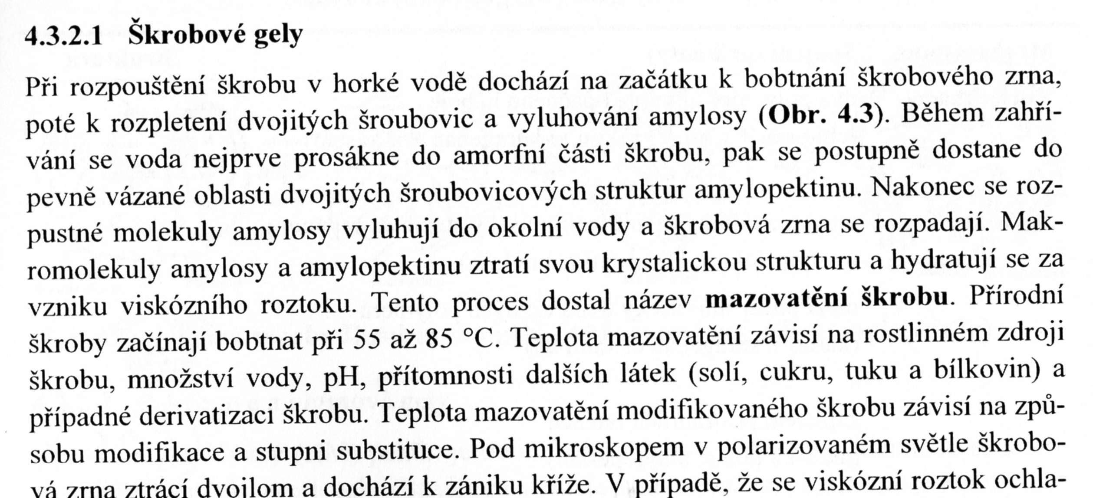
MAZOVATĚNÍ škrobu – popis jevu 1 převzato ze skript VŠCHT Praha ISBN 978-80-7592-089-8

Slide 12
Schéma MAZOVATĚNÍ škrobu převzato ze skript VŠCHT Praha ISBN 978-80-7592-089-8

Slide 13
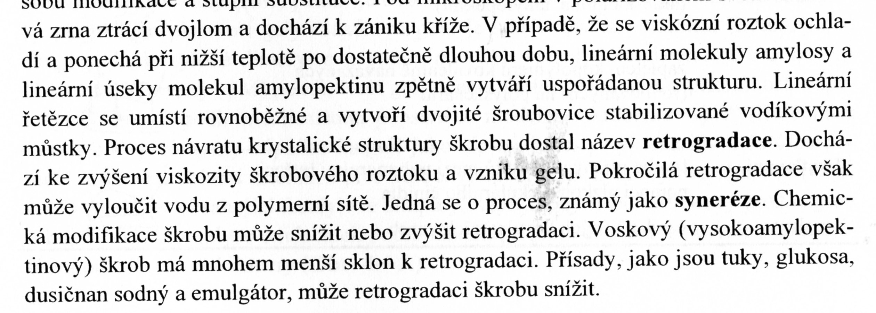
MAZOVATĚNÍ škrobu – popis jevu 2 převzato ze skript VŠCHT Praha ISBN 978-80-7592-089-8

Slide 14
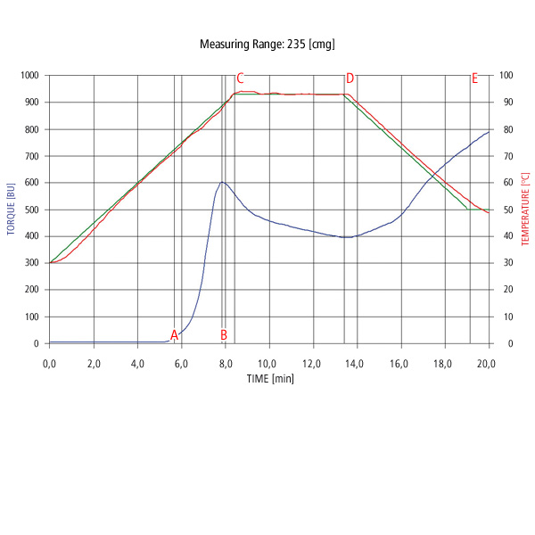
Křivky MAZOVATĚNÍ škrobu ve vodě 1
BOD MAZOVATĚNÍ ŠKROBU
Suited for starch and flour
Usage for acid and lye
Small sample size (5 - 15 g)
Short measuring times
Speed (0 - 300 min⁻¹)
Temperature measurement within the sample
Heating / cooling rates of up to 10°C / min
No follow-up costs
Evaluation in BU, mPas, cP or cmg
Všimněte si PRŮBĚHU TEPLOTY MĚŘENÍ a bodů jejích změn!
Brabender je název VÝROBCE přístrojů v Německu
BU = Brabender Unit

Slide 15
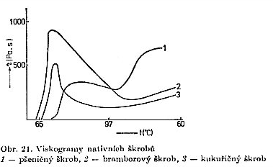
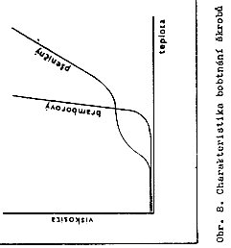
Křivky MAZOVATĚNÍ různých škrobů ve vodě 2
BOD MAZOVATĚNÍ ŠKROBU

Slide 16
Vliv sacharidů a solí na teplotu mazovatění – PROČ ASI?

Slide 17
Vliv sacharidů a solí na teplotu mazovatění – PROČ ASI?
Kukuřičný škrob má normálně hodnoty: 62 – 72 – 67 °C

Slide 18
Chování škrobového mazu ve vodě
Snižování teploty: postupné obnovování vodíkových můstků, hlavně u AMYLÓZY, škrob s vysokým podílem AMYLOPEKTINU (VĚTVENÁ MAKROMOLEKULA) má menší tendenci k RETROGRADACI
U nízkých koncentrací do cca. 3 % vypadávání z roztoku ve formě vloček
U vyšších koncentrací vznik GELU s vysokou viskozitou
Tento proces se nazývá RETROGRADACE a lze ho omezit přídavkem glukózy, tuků, NaNO₃

Slide 19
Křivky MAZOVATĚNÍ škrobu ve vodě 3
BOD MAZOVATĚNÍ ŠKROBU
RETROGRADACE = zvyšování viskozity se snižující se teplotou > VZNIK GELU
SETRVAČNOST PŘI VYPNUTÍ NÁRŮSTU TEPLOTY A PŘEPNUTÍ NA KONSTANTNÍ TEPLOTU
Všimněte si PRŮBĚHU TEPLOTY MĚŘENÍ a bodů jejích změn!

Slide 20
Křivky MAZOVATĚNÍ škrobu ve vodě 4
BOD MAZOVATĚNÍ ŠKROBU
RETROGRADACE = zvyšování viskozity se snižující se teplotou > VZNIK GELU
SETRVAČNOST PŘI VYPNUTÍ NÁRŮSTU TEPLOTY A PŘEPNUTÍ NA KONSTANTNÍ TEPLOTU
Postupné rozpouštění kratších řetězců a jejich difůze do vody > ZVYŠOVÁNÍ VISKOZITY
Rozpad vodíkových můstků mezi řetězci škrobu a hydratace celého zrna, trojrozměrná síť > GEL
Uvolňování menších hydratovaných útvarů > SOL

Slide 21
Křivka MAZOVATĚNÍ škrobu ve vodě 5
BOD MAZOVATĚNÍ ŠKROBU
RETROGRADATION

Slide 22
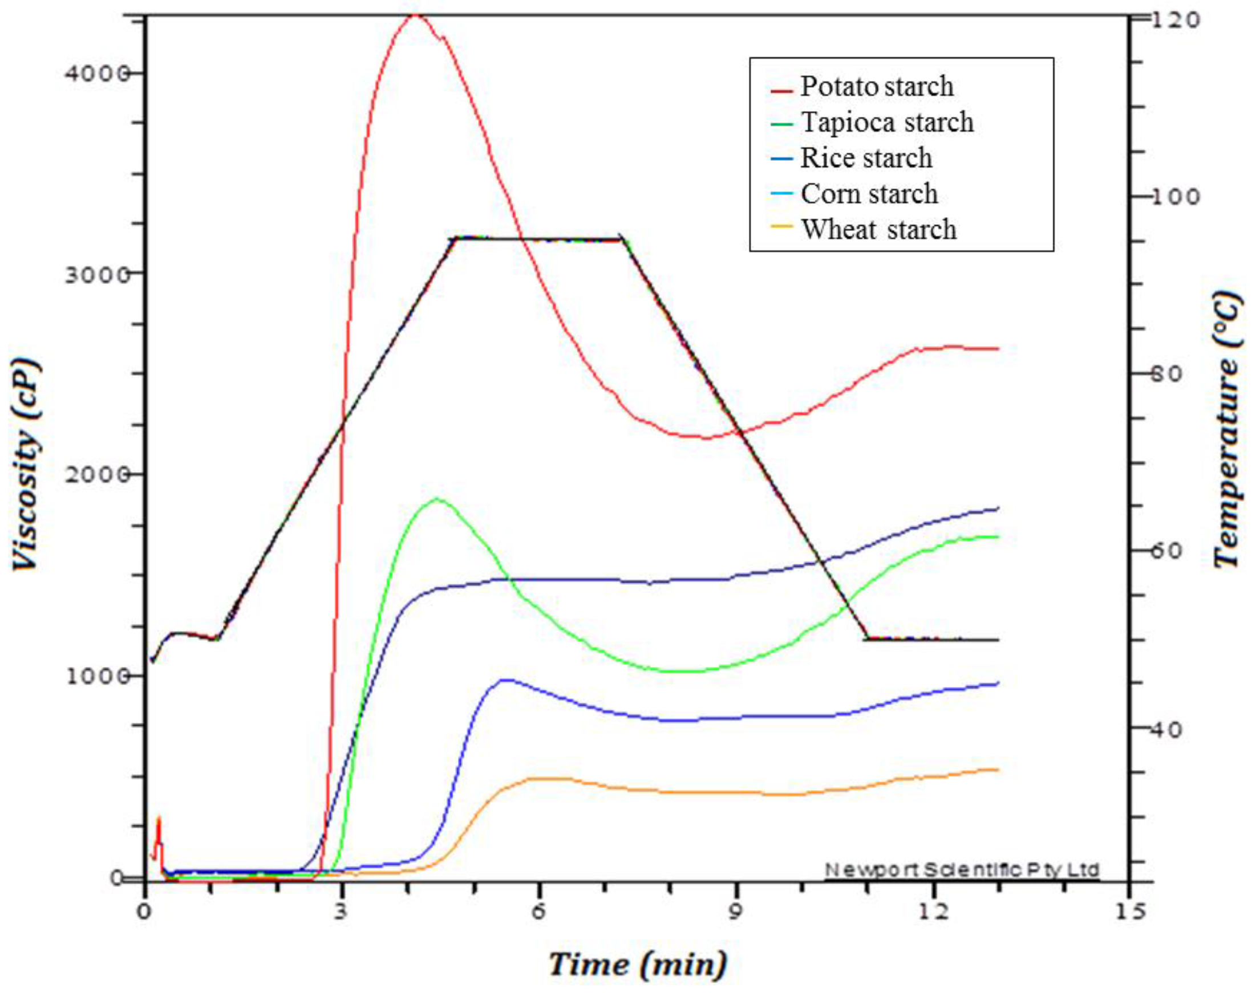
Křivka MAZOVATĚNÍ škrobu ve vodě 6
BOD MAZOVATĚNÍ ŠKROBU
RETROGRADATION

Slide 23
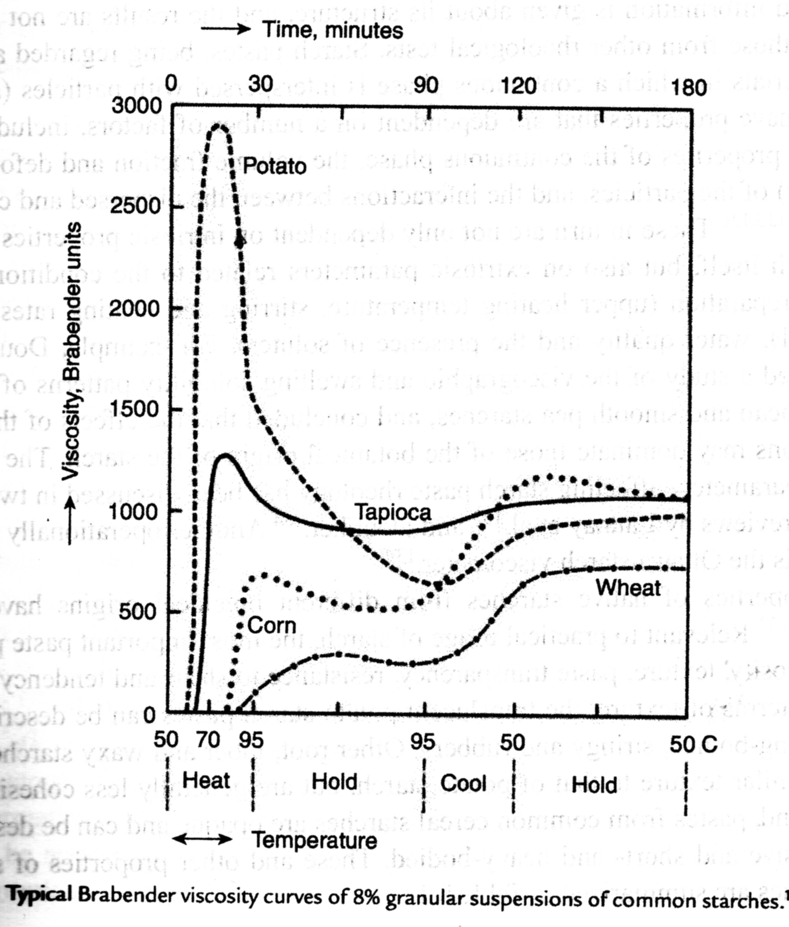
Křivka MAZOVATĚNÍ škrobu ve vodě 7
BOD MAZOVATĚNÍ ŠKROBU
RETROGRADATION

Slide 24
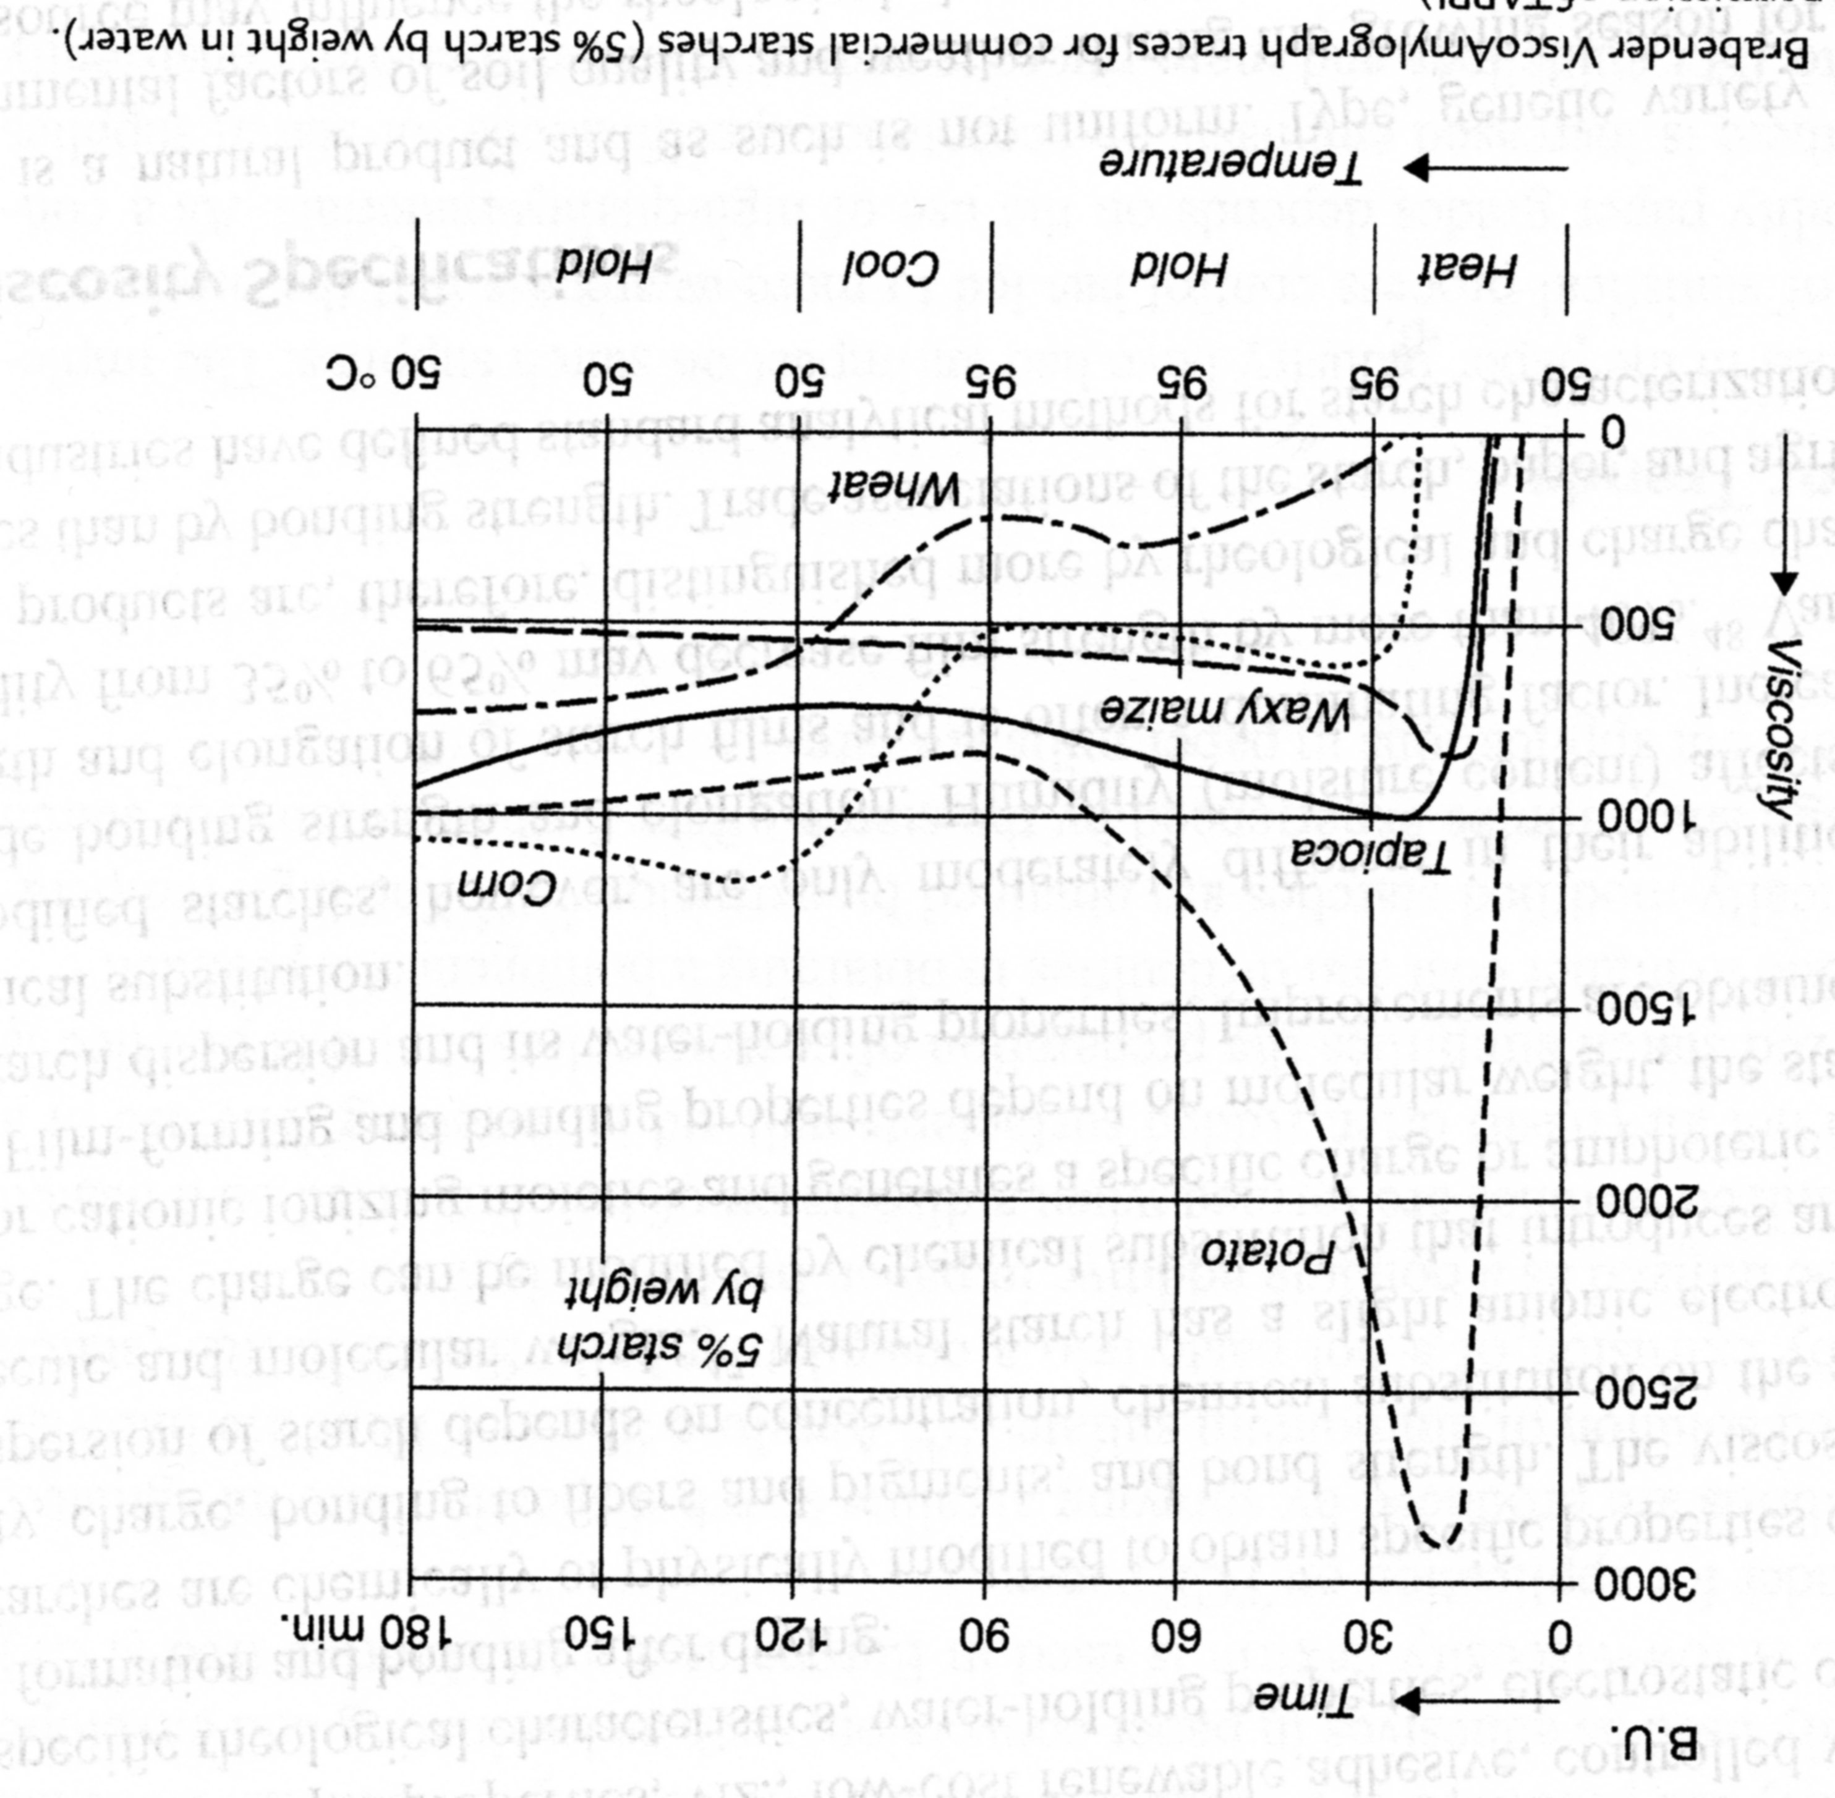
Křivka MAZOVATĚNÍ škrobu ve vodě 8
BOD MAZOVATĚNÍ ŠKROBU
RETROGRADATION

Slide 25
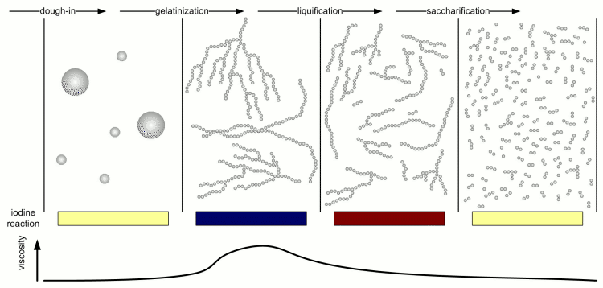
MAZOVATĚNÍ škrobu ve vodě 9
Těsto
MAZOVATĚNÍ
Postupné štěpení enzymy

Slide 26
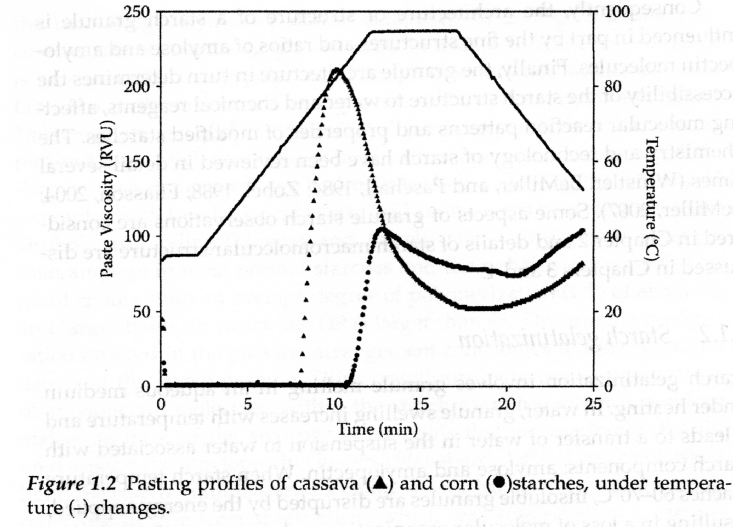
Křivka MAZOVATĚNÍ škrobu ve vodě 11
BOD MAZOVATĚNÍ ŠKROBU
RETROGRADATION

Slide 27
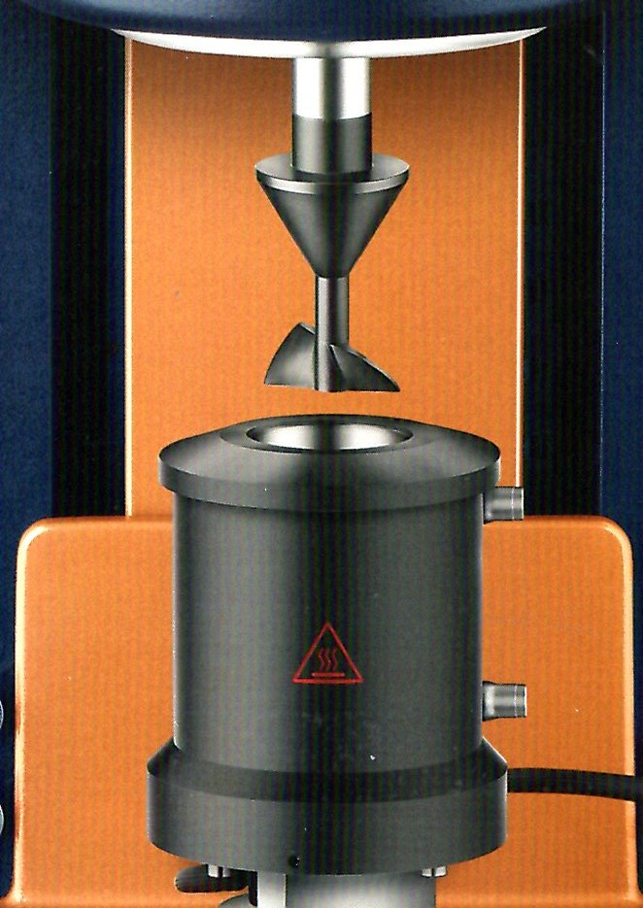
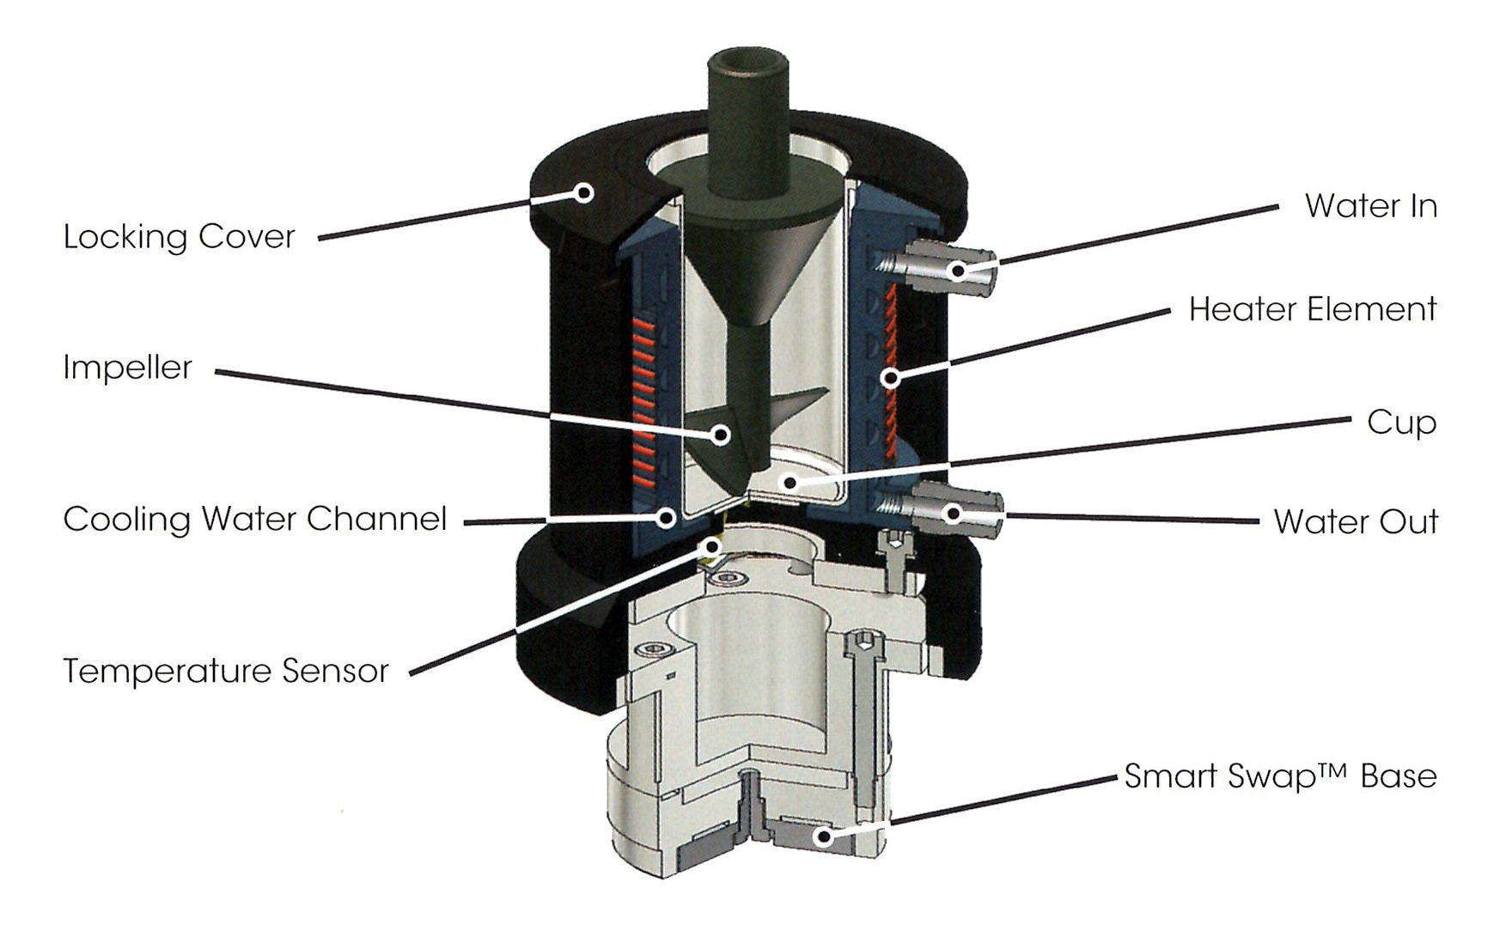
Jiný typ viskozimetru na měření bodu mazovatění škrobu 1

Slide 28
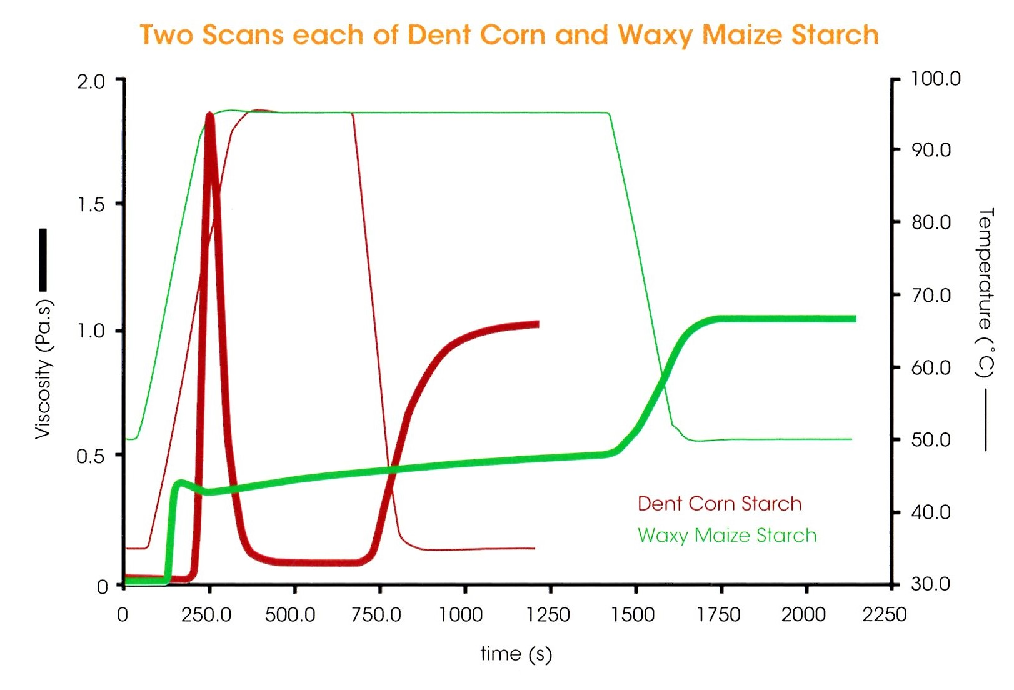
Jiný typ viskozimetru na měření bodu mazovatění škrobu 2
RŮZNÉ DRUHY KUKUŘICE
Přechod GEL > SOL
VISKOZITA UDÁNA V JEDNOTKÁCH SI!

